Slide 1

SRC Plus
[카테고리]
여기다
제목을 쓰면 됩니다
이 뒤 이미지는 예시입니다

Slide 2
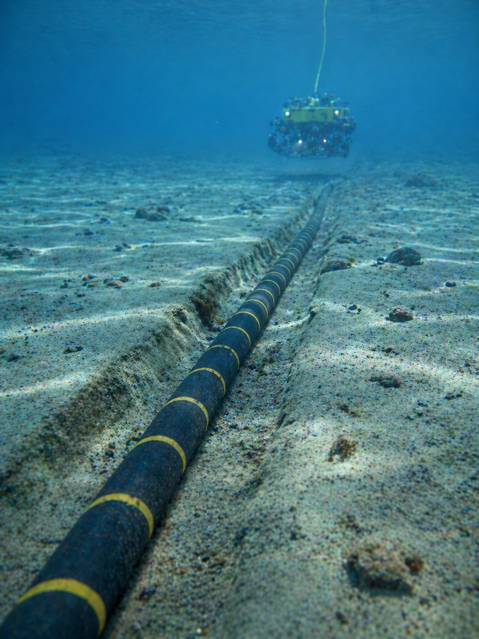
SRC Plus
[카테고리]
여기는 페이지별 제목
첫번째 줄
두번째 줄
세번째 줄
최대 네번째 줄까지
AI로 생성된 이미지입니다

